Slide 1


面向实践的
程序设计类课程改革与辅助平台建设
赵长海 晏海华
zch@buaa.edu.cn
2016年11月
辅助平台网址：www.cjudge.net

Slide 2
程序设计类课程改革历程
程序设计
CourseGrading@北航
应用
与CourseGrading共同发展
题库建设
定位
辅助平台建设CourseGrading
理念
特色
平台的质量
数据结构与算法
两课融合
未来规划

Slide 3
中国著名桥梁专家、工程教育家茅以升先生提出了：
“习而学”、 “做中学”（Learning by Doing）
的工程教育思想
2003年启动了以能力培养为目标的“高级语言程序设计”课程的建设，2015年启动了“数据结构与算法”课程的改革。
“程序设计是计算机专业学生的基础课程，程序设计能力是计算机专业人员，特别是软件工作者的重要专业基础能力。”
Notes:
1.教学中充斥着各种“高大上”的理念/方法，自圆其说没意义，能够落实才是王道！

Slide 4
课程改革指导思想
对程序设计语言，课程的教学内容从传统的围绕程序设计语言知识点的教学方式转变为围绕程序设计的思想和方法进行组织，把C语言做为讲解程序设计的工具，把教学的重点从C语言本身转移到程序设计的思路和方法、以及使用C语言编程上来，把讲授语言的概念转变为讲授语言的运用，把对概念的讲授由抽象的分析和讲解转变为通过实例和经验对概念的学习。
对数据结构，课程的教学内容从传统的围绕数据结构与算法的基本原理的理解转变为如何应用数据结构与算法来解决问题，并通过问题的解决来掌握所学知识的思路和方法。
针对课程的实践性和应用性，在教学中以概念运用能力的培养为中心，而不是以概念本身的学习为中心。对于概念和基本知识的掌握，更多地不是通过理论讲解，而是通过对实例的分析和在实践中的运用。
著名的计算机科学家和教育家、图灵奖获得者Knuth说过，对于一个计算机专业工作者来说，熟练掌握一门新的程序设计语言只需要一周的时间。他实际的意思是说，相对于一种程序设计语言，专业化的程序设计思路和方法是更为本质的知识和能力，是独立于具体程序设计语言的。
Notes:
1.教学中充斥着各种“高大上”的理念/方法，自圆其说没意义，能够落实才是王道！

Slide 5
课程的目标
对于一般问题，具备分析问题、解决问题的能力，在40～60分钟内编写并调试通过、能正确运行、一般在40~50行有效代码以内的程序；通过学习让学生能够了解程序设计思想以及初步接受到程序设计方法、技巧、风格的训练，并逐步了解工程化要求。
Notes:
教学目标必须可量化、可以落实
工程问题就要用工程方法解决

Slide 6
程序设计类课程改革历程
2003
2016
时间轴
重视知识的讲授而忽视对能力的培养
实验与考核手段落后
实践能力为导向使用程序设计语言求解问题的能力
作业(10%)与考试(90%)全部在线完成，挑战：
  如何监督独立完成作业
  性能、稳定性
  数据的安全
两课融合:《数据结构与程序设计基础》
  高级语言程序设计
  数据结构与算法
系统配合教改继续完善
Notes:
1.如果在线考试，必须保证系统稳定、安全、性能（大并发情况时的流畅性）；
2.历史数据的可靠性：题库（教师辛苦的结晶）、极具价值的历史数据->大数据挖掘。

Slide 7
程序设计类课程改革效果
说明：在此统计的是5个年级程序设计课期末考试情况。每次考试包括3个编程题:
编程题1：为简单的基本题，涵盖了表达式、控制流等知识点
编程题2：为中等难度题，涵盖了表达式、控制流、数组、函数等知识点
编程题3：为综合应用题。
从考试结果来看：
考试能够贯彻教学目标要求
在能够反映学生综合应用能力的编程题3上，反映学生的编程能力在提高

Slide 8
程序设计类课程改革效果
数据来源
  推免考试考生来源：各个高校优秀学生（大四）
  题目与大一学生的期末考试相近
结论
  优秀率、及格率、平均分，北航大一的学生都高于推免研究生

Slide 9
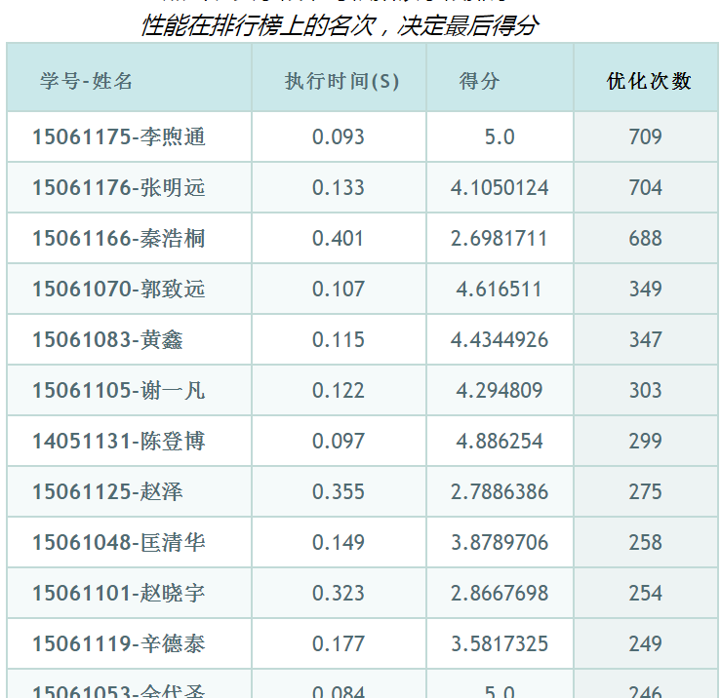
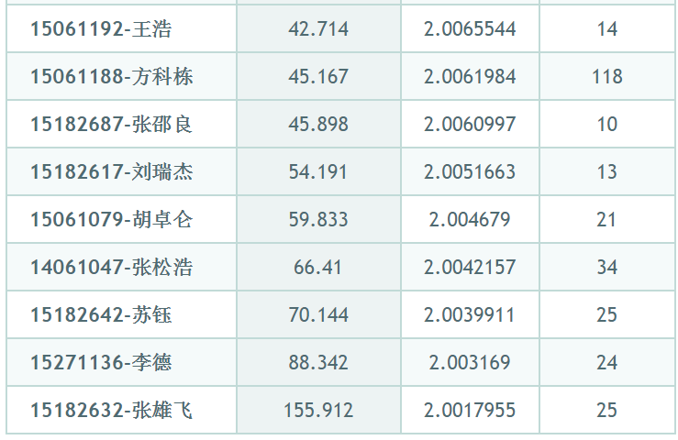
程序设计类课程改革效果
综合类作业（Project）的设计，帮助学生理解当问题N变大时，数据结构与算法是如何影响程序性能
  题目：词频统计（哈利波特全集、近100万个单词、性能参与评分）
  贯穿整个学期的作业，学生利用学到的知识不断优化程序
  其中运行最快的是0.093s，运行时间最长为155.912s
Notes:
1.题目有很大的区分度
2.一题精做：能够充分体验不同算法和数据结构的差异。

Slide 10
程序设计类课程改革效果
知乎评价：
  …… 想想四年，收获最大的只有C语言、数据结构、邹欣老师的程序设计和怀骑士的课…..
Ref: 北航计算机学院怎么样？ https://www.zhihu.com/question/23026820/answer/24282950
“CCF CSP软件能力认证”最佳合作单位
  获得最佳合作奖的单位是：北京航空航天大学、国防科技大学……

Slide 11
程序设计类课程改革历程
程序设计
CourseGrading@北航
应用
与CourseGrading共同发展
题库建设
定位
辅助平台建设CourseGrading
理念
特色
平台的质量
数据结构与算法
两课融合
未来规划

Slide 12
CourseGrading-工具承载教改重任
不要“用户粘性”，要让老师“用完即走”
辅助平台建设目标
学生的学习效果
教师的工作效率
可灵活定制的教学方法/思维
Notes:
1. 当前的考核方式下，教改如果以增加教师工作量为前提，注定失败
2. 不需要“用户粘性” ，要让老师做到“用完即走”。产品即工具，工具即高效。
再复杂的技术都要隐藏在极度易用背后

Slide 13
CourseGrading工具发展史
2003
2009
2015
学院研发类OJ系统
  考试时系统崩溃，引发教学事故
  缺乏课程管理功能，使用不便
CG成功研发，经受大并发测试
内部使用，持续完善
放在校内服务器供免费下载使用
根据用户需求持续完善
后期校园网问题：
  政策性断网
  服务器托管收费
  域名收费
迁移到阿里云（cjudge.net）
版本快速迭代，大概每1个半月升级一次
Notes:
根据用户需求的持续的改进，让系统具备很好的用户体验和口碑
无法言喻的特质

Slide 14
CourseGrading功能架构
程序自动实时评判
性能热点分析
时空复杂度分析
静态分析
错误分析
代码度量
多源文件支持
多输入输出方式支持
多角度编程考核
并行程序自动评判
正确性
可扩展性
性能
多线程
MPI程序
算法可视化
递归
索引
排序
图论算法
动态规划
在线考试
在线作业
在线答疑
学生管理
成绩管理
助教权限管理
课件管理
抄袭检测
栏目定制
课程管理平台
多课程管理
教师权限管理
系统备份
系统升级
系统迁移
系统性能
系统外观
系统管理与运维
Notes:
与ACM OJ系统以及穿了马甲的OJ系统的区别
1.方便运维管理
2.完善的课程管理，成绩管理，导入导出，试卷存档等
3.第一个支撑并行程序自动评判的系统
4.真正的程序设计类评判平台：串行、并行、数据结构与算法的全面支持
3.程序自动评判：串行、并行

Slide 15
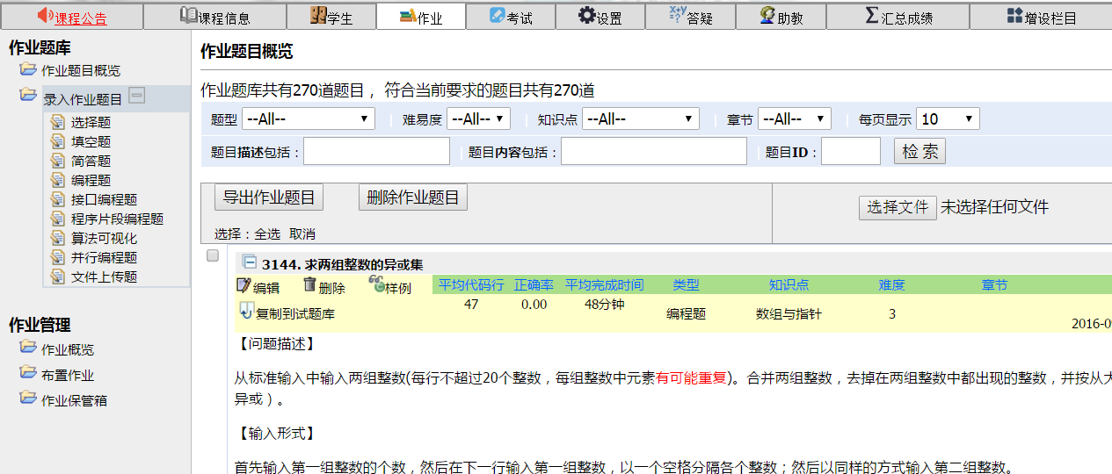
CourseGrading特色
丰富的题目类型
  选择题
  填空题
  简答题
  文件上传题
  编程题
  接口编程题
  程序片段编程题
  算法可视化
  并行编程题
    MPI分布式
    多线程
4类
通用
题型
4类
编程
题型
1类
并行编程题型

Slide 16
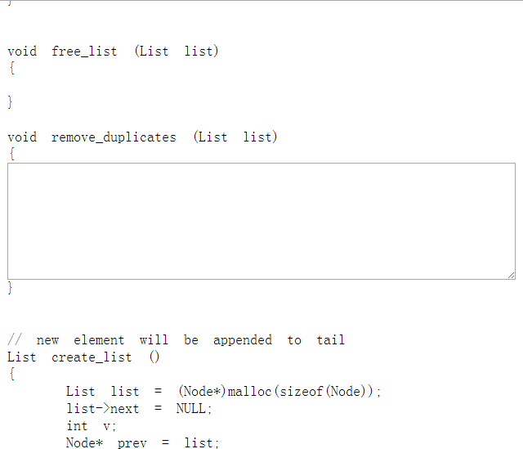
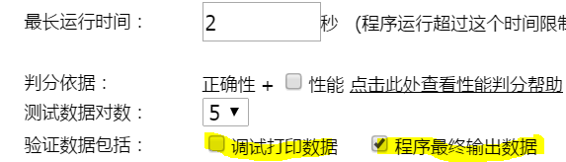
CourseGrading特色
丰富的题目类型
  选择题
  填空题
  简答题
  文件上传题
  编程题
  接口编程题
  程序片段编程题
  算法可视化
  并行编程题
    MPI分布式
    多线程
4类
通用
题型
4类
编程
题型
1类
并行编程题型
Notes:
补充缺失的语句、函数。
可以插入调试打印语句，以打印的数据作为正确性评判依据。类似集成开发环境中的断点调试。

Slide 17
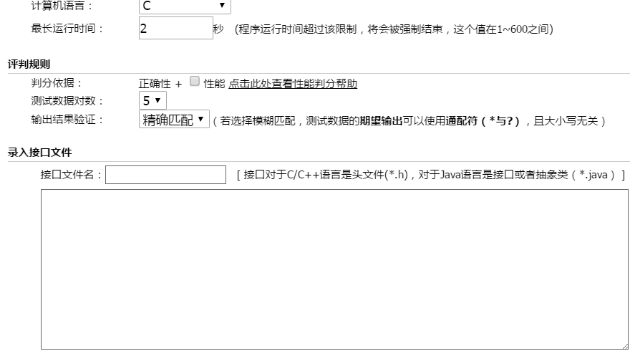
CourseGrading特色
丰富的题目类型
  选择题
  填空题
  简答题
  文件上传题
  编程题
  接口编程题
  程序片段编程题
  算法可视化
  并行编程题
    MPI分布式
    多线程
4类
通用
题型
4类
编程
题型
1类
并行编程题型
Notes:
学生依据头文件（c）、或者继承基类（c++、java），编写方法实现。对学生写代码提供一种导向与约束作用。可用于数据结构与算法

Slide 18
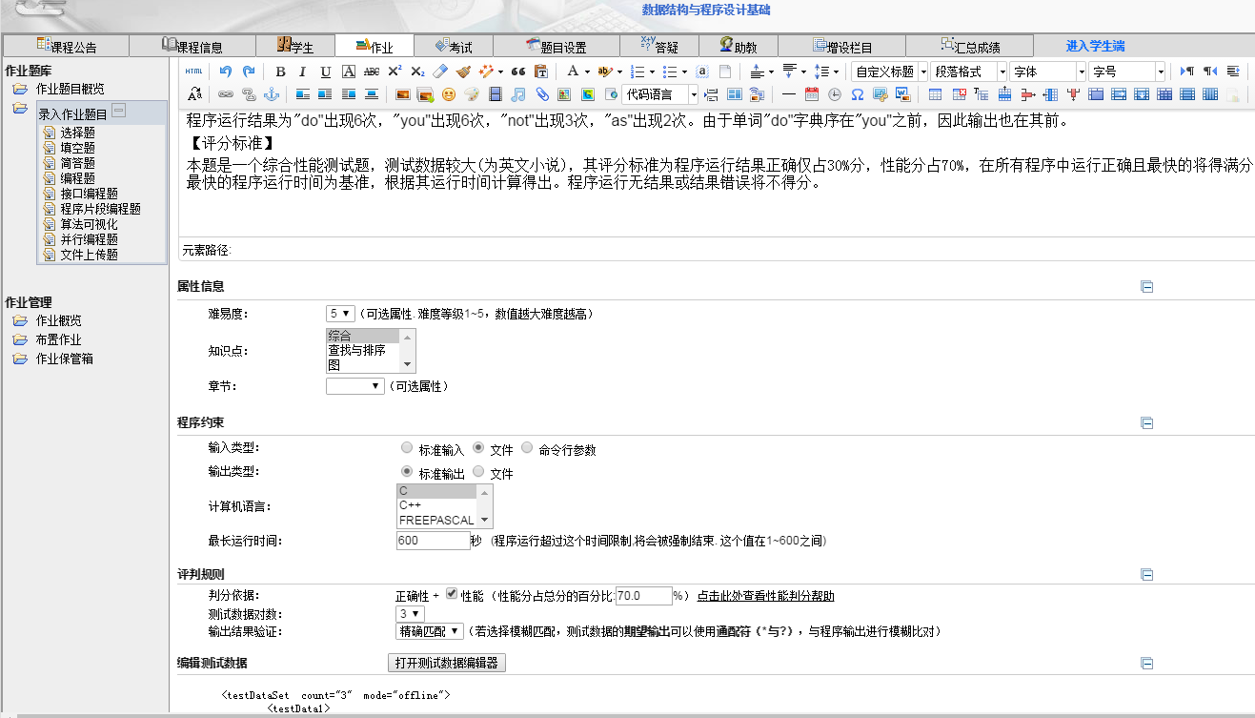
CourseGrading特色
程序评判：对错不是唯一标准！
Notes:
1.主要用于数据结构课程，让学生体验算法的魅力。
2. 计算机体系结构类课程，也可以使用，深入理解CPU的微架构。参考《深入理解计算机系统》，利用cache、指令多级流水、分支预测等优化程序。

Slide 19
CourseGrading特色
程序评判：对错不是唯一标准！
  以执行时间最短的程序为基准判分
题目示例
  词频统计（2016学年）
  拼写检查（2017学年）
  小说生成器（2018学年）
得分排行榜
  总分=正确分+性能分
  利用竞争意识，不断尝试各种数据结构和算法优化程序
Notes:
排行榜作为得分依据，只有分数才会督促学生重视性能。
促进学生竞争意识，不断尝试各种数据结构和算法优化自己的程序

Slide 20
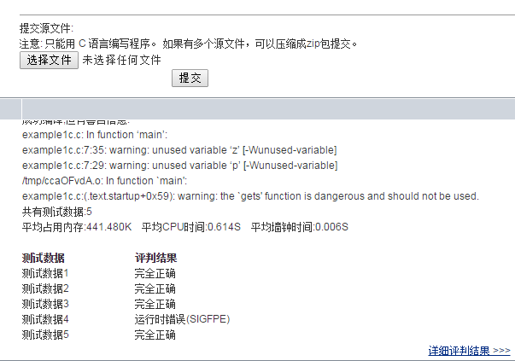
CourseGrading特色
程序评判：不仅仅对与错
基本测评报告
测试数据中包括了正常情况和边界等异常情况，使学生体会到工程编码要求

Slide 21
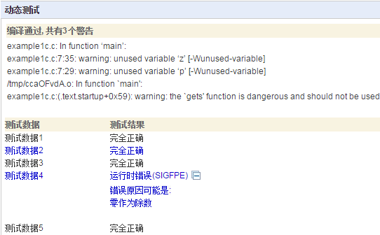
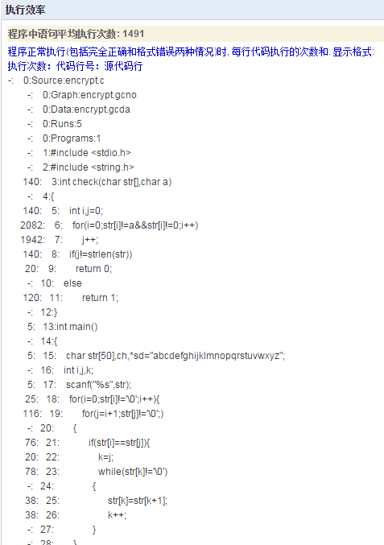
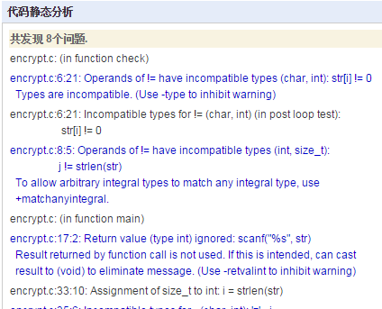
CourseGrading特色
程序评判：不仅仅对与错
Notes:
不仅仅是对错，帮助学生全面认知程序的内涵，树立软件工程思维，引导学生写出高质量的程序

Slide 22
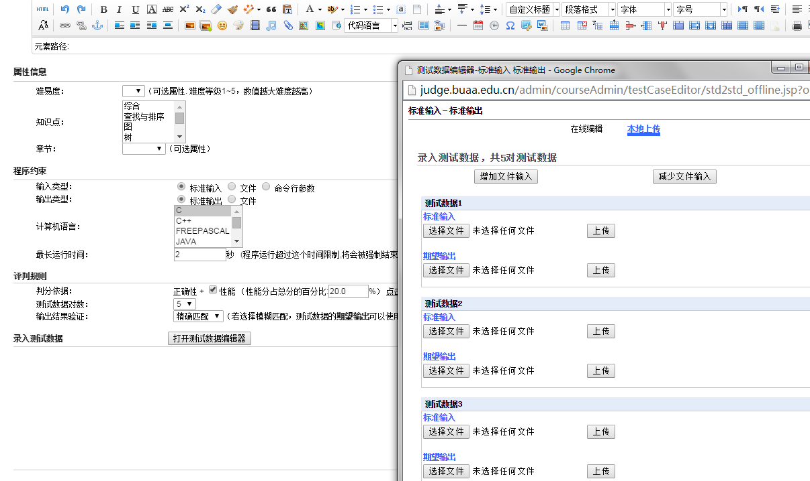
CourseGrading特色
程序评判：支持大数据的评测！
  支持大数据的上传与评测，
“性能” 在大数据下才有区分度
Notes:
性能也能够参与评分
小数据量，O(N)的实测性能可能高于 O(logN)

Slide 23
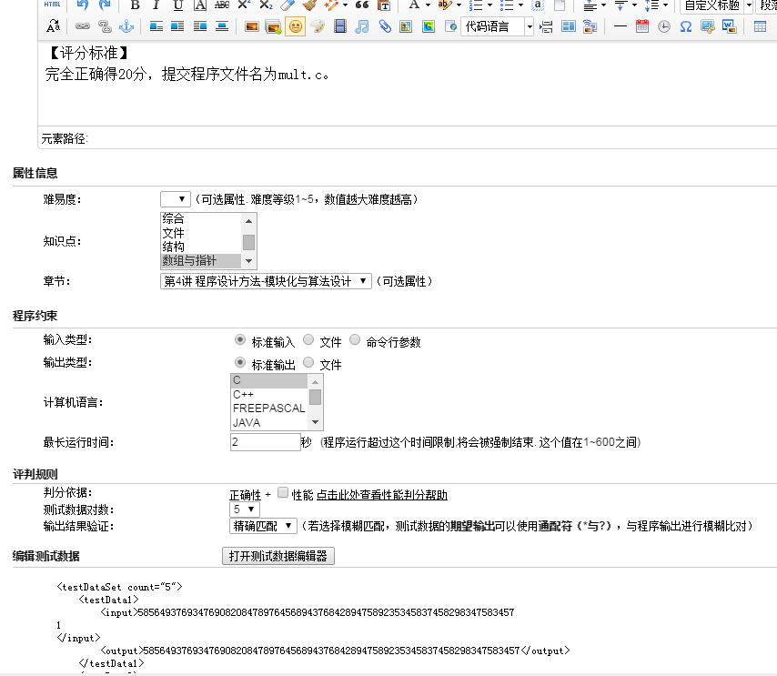
CourseGrading特色
程序评判：支持输出结果的模糊匹配！
  支持通配符
  描述期望输出
  应用：
    放宽格式要求
    浮点数输出
    输入提醒
Notes:
浮点数输出

Slide 24
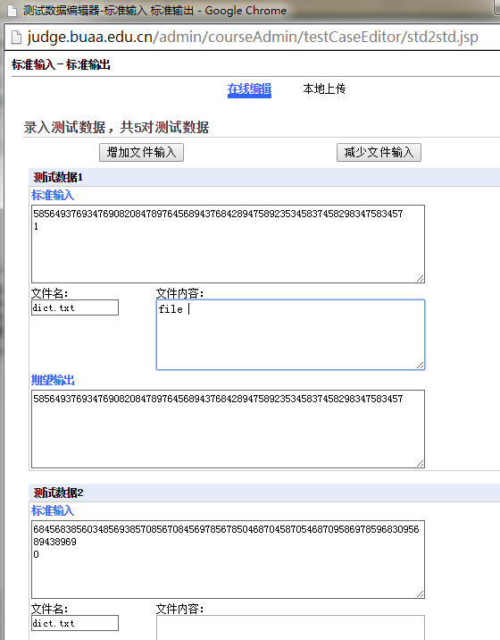
CourseGrading特色
程序评判：支持输入与输出任意组合！
Notes:
拼写检查示例
1.输入：文档，字典文件
2.输出：文件

Slide 25
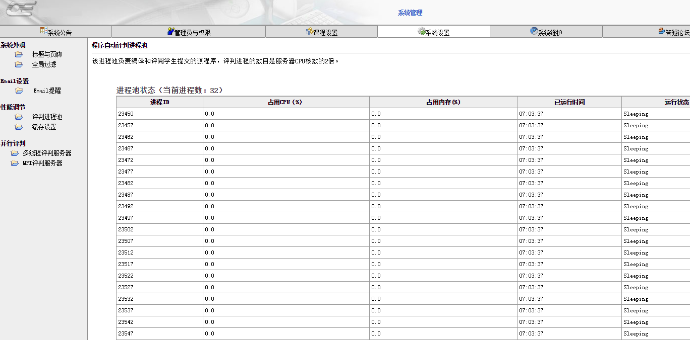
CourseGrading特色
程序评判：实时评判（VS. 排队）
  利用CPU多核并行评判学生程序，实时出结果
Notes:
1.学生有集中上机的特点，排队评判的体验非常不好
2.学生程序中存在死循环等问题时，重复提交，排队时间会非常长
上机时间结束了，还不知道自己的提交程序的评判结果？
考试完毕，判分结果还没出来？

Slide 26
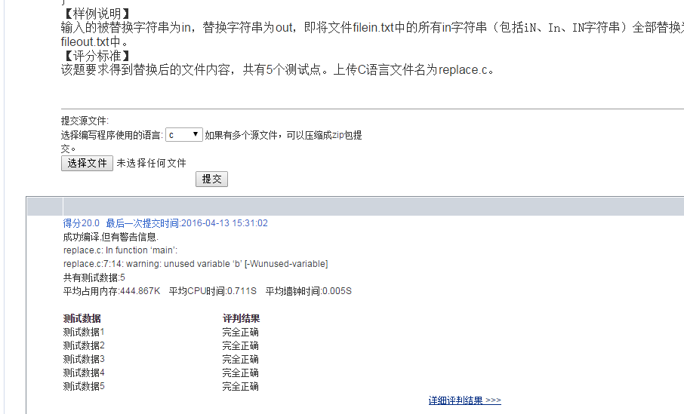
CourseGrading特色
程序评判：支持多源文件
  能够支撑软件工程、编译原理等项目级别的源代码
接近真实工程环境的，源代码组织风格
Notes:
支持多源文件打包上传

Slide 27
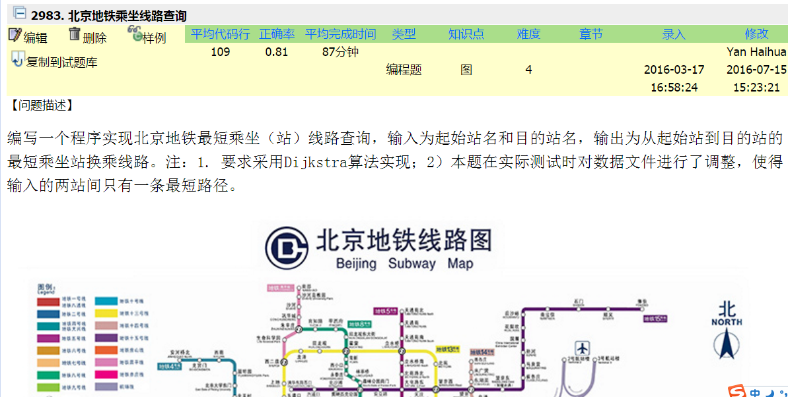
CourseGrading特色
程序评判：代码度量
  客观量化题目难度：平均代码行、平均完成时间、正确率

Slide 28
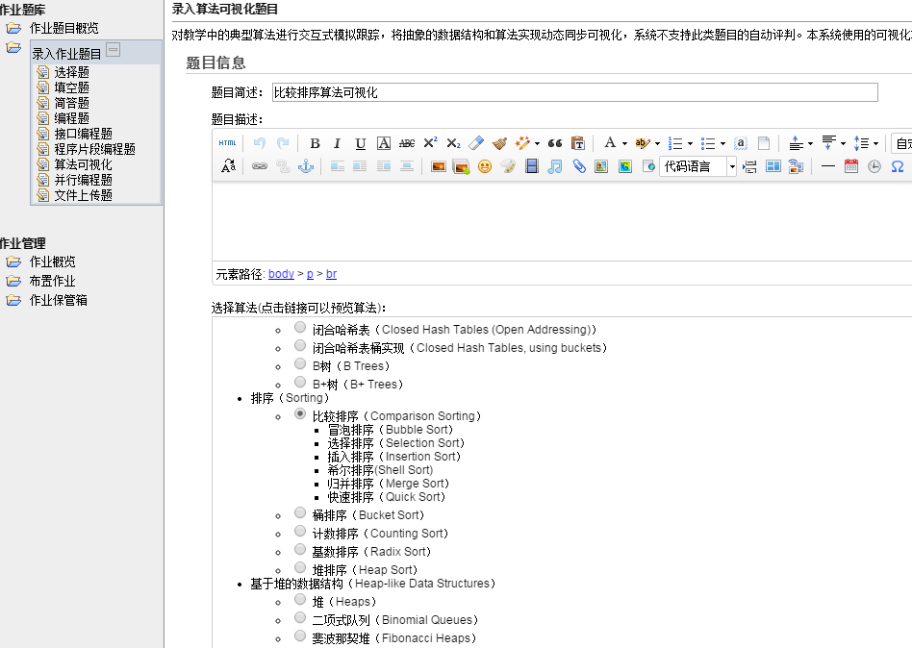
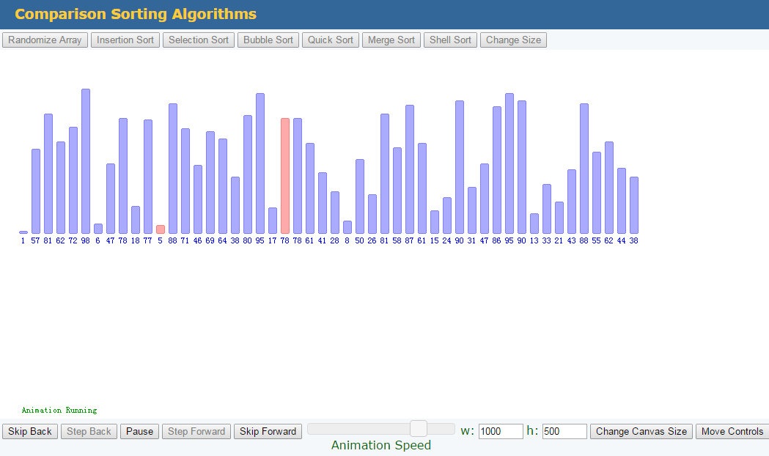
CourseGrading特色
算法与数据结构可视化
  以交互可视化的形式动态展示算法的执行过程，使学生更容易理解算法思想，激发学习兴趣。
  支持索引、排序、图论、动态规划等将近60种数据结构与算法的可视化。
Notes:
增强数据结构的趣味性

Slide 29
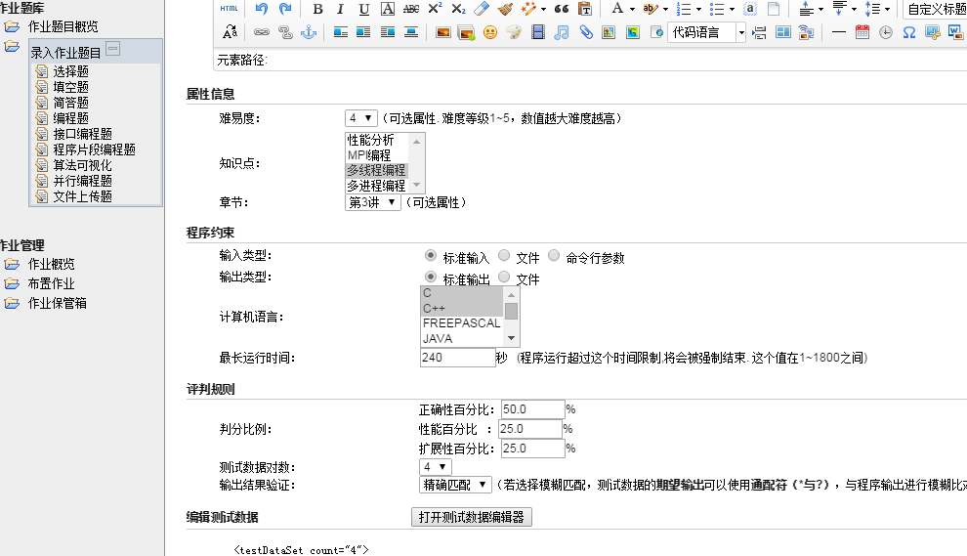
CourseGrading特色
并行程序的自动评测
  从正确性、可扩展性、性能三个角度全面评测并行程序
  支持分布式MPI、多核多线程并行程序
Notes:
并行程序评测背后需要集群或者多核服务器支持

Slide 30
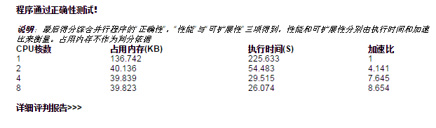
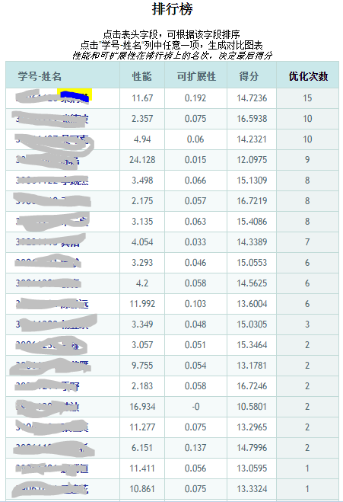
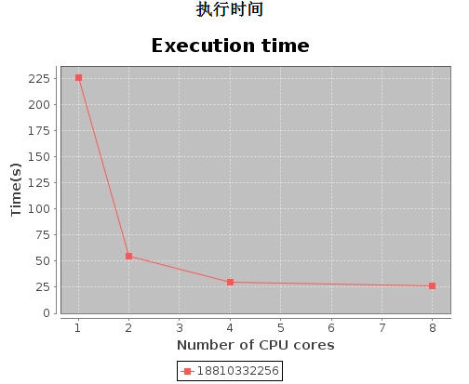
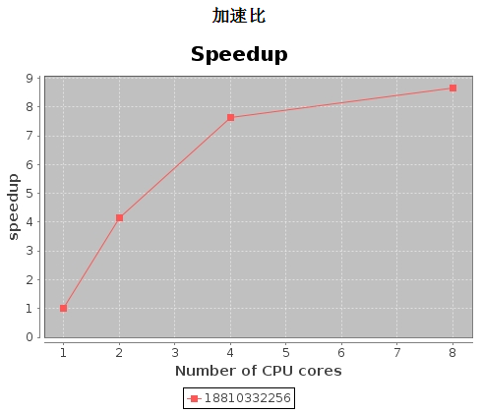
CourseGrading特色
并行程序的自动评测：直观的评判报告

Slide 31
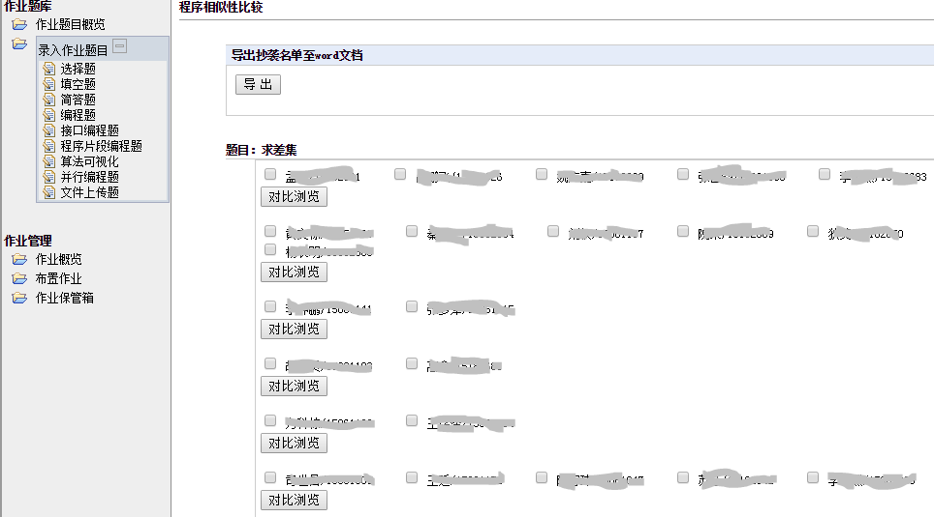
CourseGrading特色
代码相似性比较
  赵长海等，基于编译优化和反汇编的程序相似性检测方法，《北京航空航天大学学报》，2008年。国内相似性比较研究领域，引用率最高的文章。
代码相似性检测
修改注释
重新排版
标识符重命名
代码块重排序
常量替换
改变数据类型
代码冗余
控制结构等价替换
表达式拆分
改变操作符
精确列出相似者名单，支持在线对比查看
Notes:
基于源代码级的相似比较的问题：插入冗余代码段即可避开
防抄袭的杀手锏
如果联网，如果两个人抄袭了同一份代码？

Slide 32
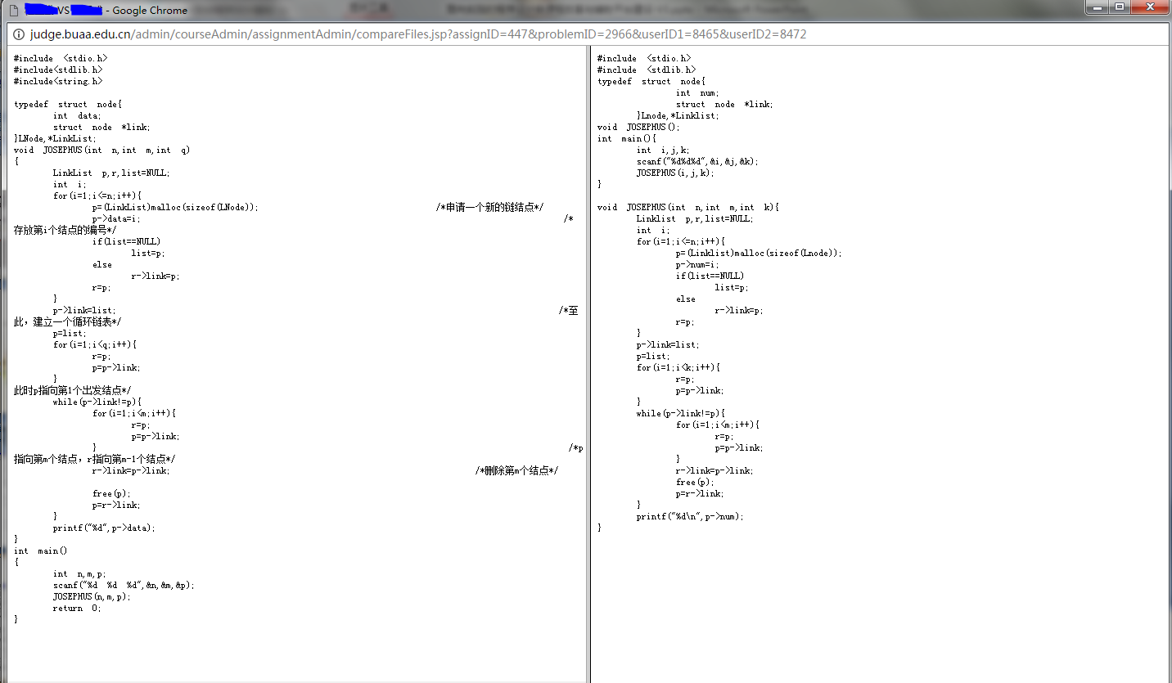
CourseGrading特色
代码相似性比较
示例1：
调整代码顺序+注释

Slide 33
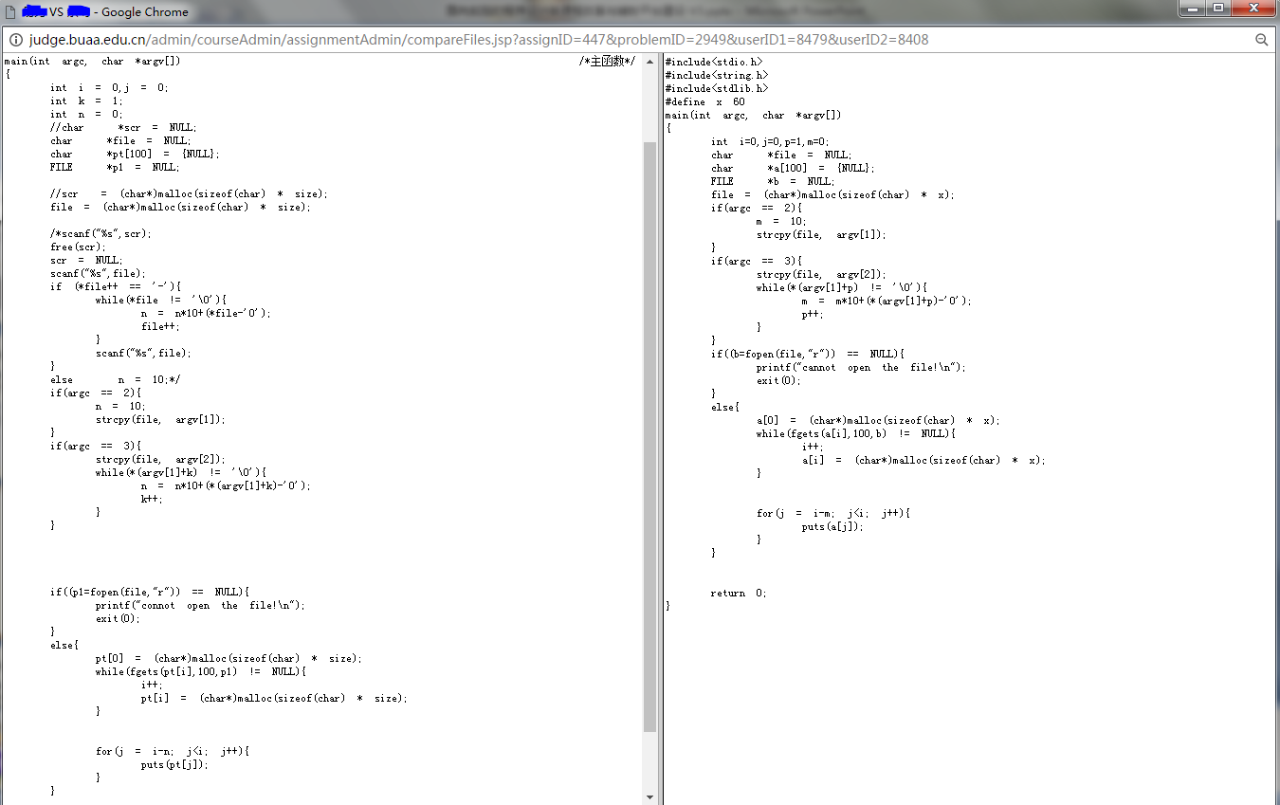
CourseGrading特色
代码相似性比较
示例2：
冗余代码+变量重命名+注释+排版

Slide 34
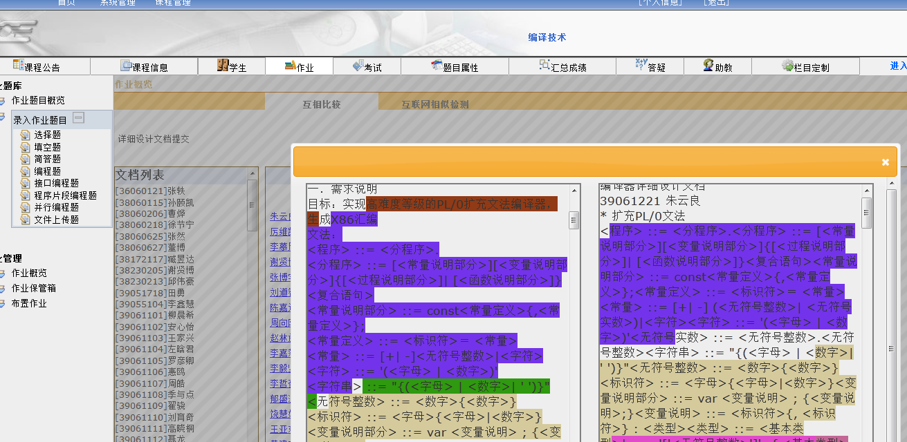
CourseGrading特色
文档相似性检测
  支持互相比较、互联网相似文档搜索
  支持相似文本块着色

Slide 35
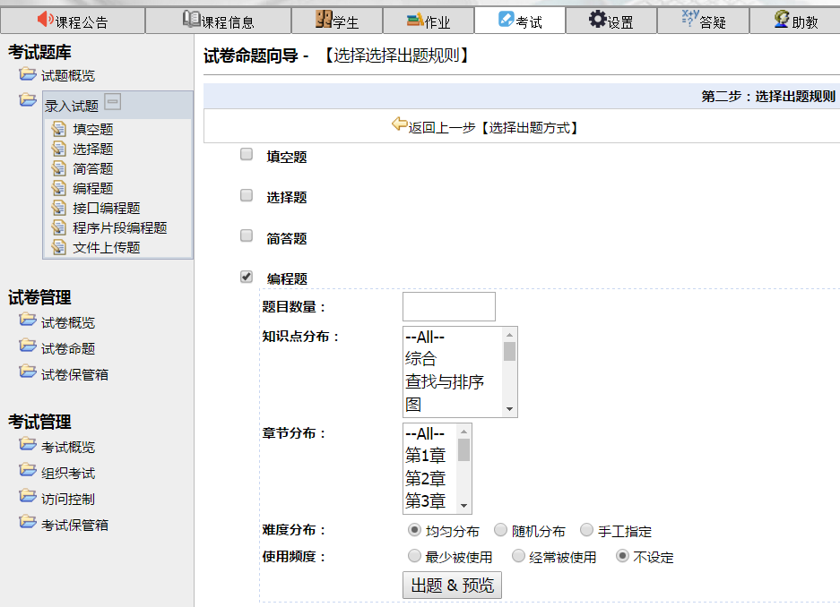
CourseGrading特色
全方位支持在线考试
  自动抽题组卷：知识点分布、难度、使用频度

Slide 36
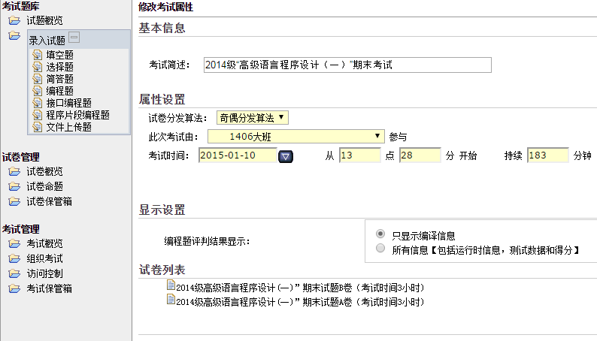
CourseGrading特色
全方位支持在线考试
  支持单场考试多套试卷，根据IP地址分发试卷

Slide 37
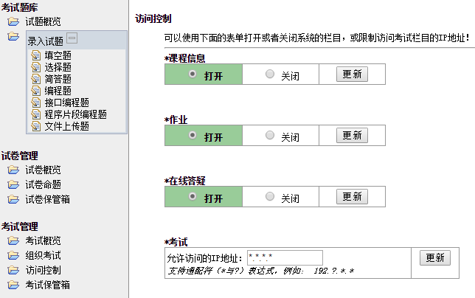
CourseGrading特色
全方位支持在线考试
  考试期间可以关闭栏目，控制客户IP地址范围
Notes:
IP访问控制应用：
提交交卷，回到宿舍继续

Slide 38
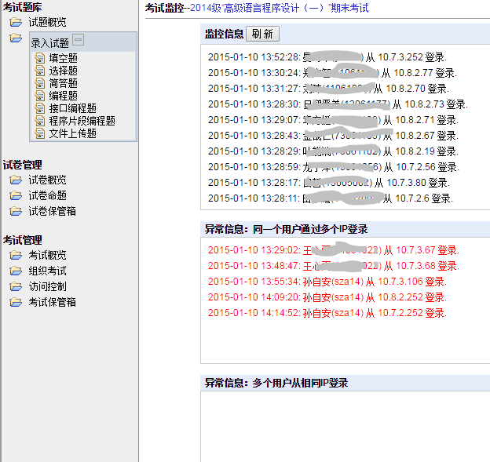
CourseGrading特色
全方位支持在线考试
  实时监测学生交换账号互相抄袭
可穿透代理服务器检测
Notes:
除了这些，系统性能非常重要，是否能够支撑高并发。

Slide 39
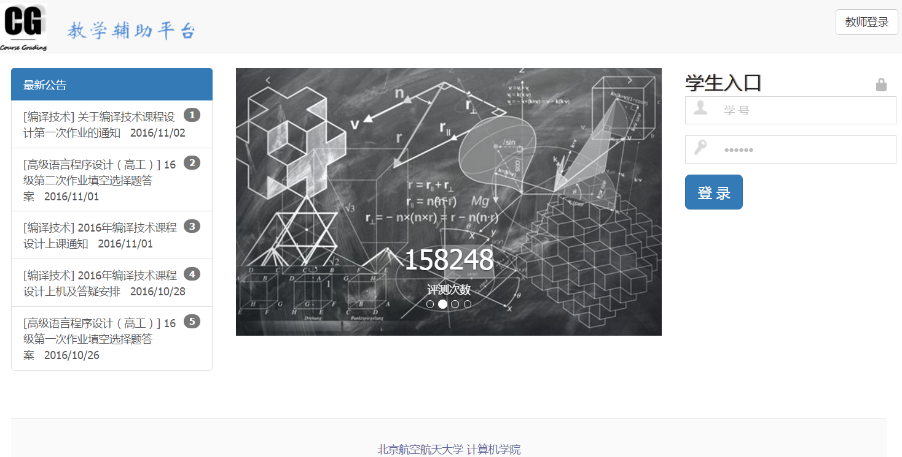
CourseGrading特色
既是评测系统

Slide 40

CourseGrading特色
也是完善的课程管理系统

Slide 41
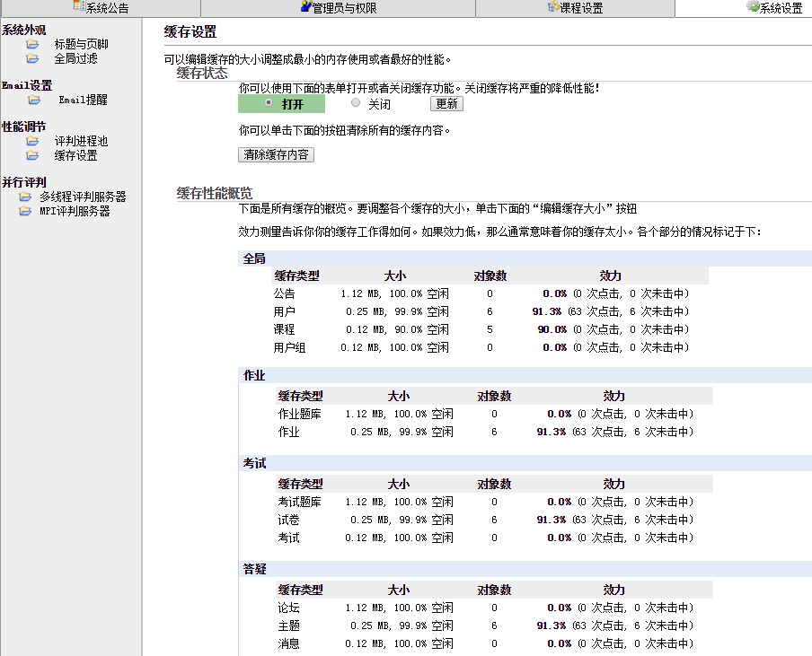
CourseGrading质量
性能！
  单台普通笔记本能够支撑2000人同时在线考试
  单台双路服务器可支撑20000人同时在线考试
  案例：
    上海大学
      单台服务器支撑全校3000人
    国防科大
      1GB内存台式机的抗压测试
    北航
      P4 CPU 1GB内存台式机 350人考试
    河北地质大学
      Windows VMWare工作站虚拟机，2核Xeon CPU，2GB ，600人同时在线考试
Notes:
坑：
平时做作业还可以，考试崩溃
使用两年之后，系统巨慢无比

Slide 42
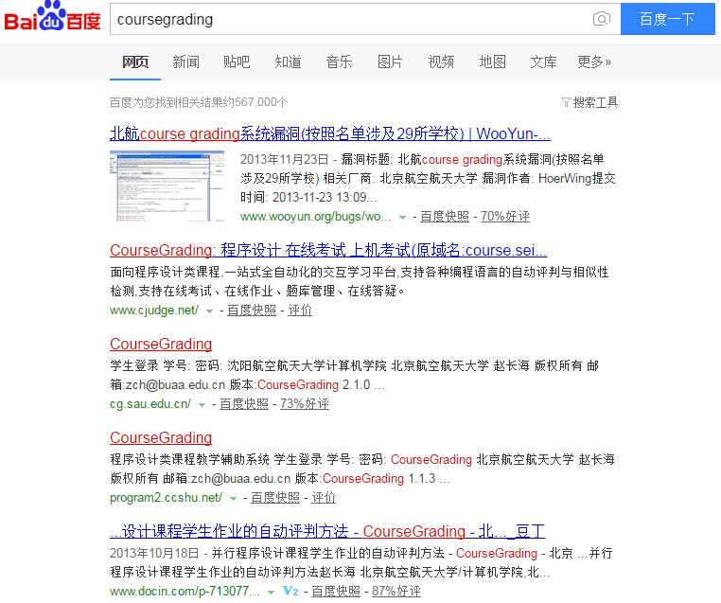
CourseGrading质量
安全性！
  在线评判系统极易出现安全性问题
  安全性如何保障？
    长时间使用验证+高水平的攻防测试
Notes:
一个没有经过长时间使用验证，以及专门的高水平安全测试的系统

Slide 43
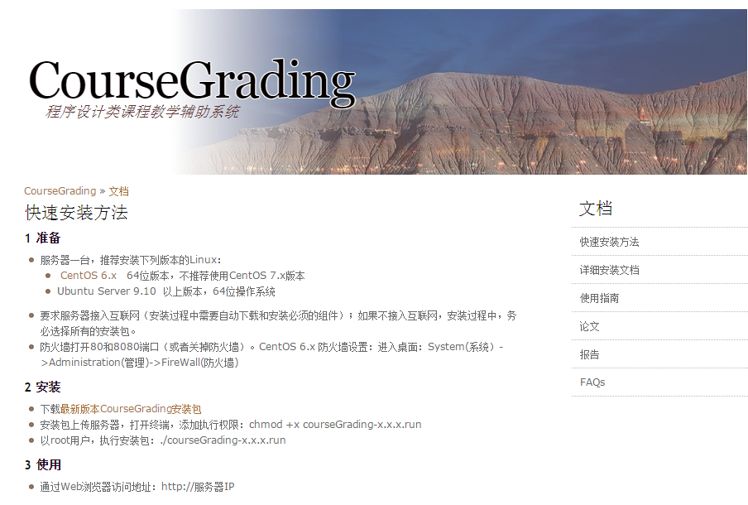
CourseGrading质量
可维护性！安装的便捷性
  一键式安装
安装在校园网或者局域网内，不用在线模式，主要是考试的特殊性：
考试期间的互联网访问没有保障
集中提交代码时，互联网出口带宽没有保障
安装Linux
下载&执行安装包
Notes:
安装在校园网或者局域网内，不用在线模式，主要是考试的特殊性：
考试期间的互联网访问没有保障
集中提交时，互联网出口带宽没有保障

Slide 44
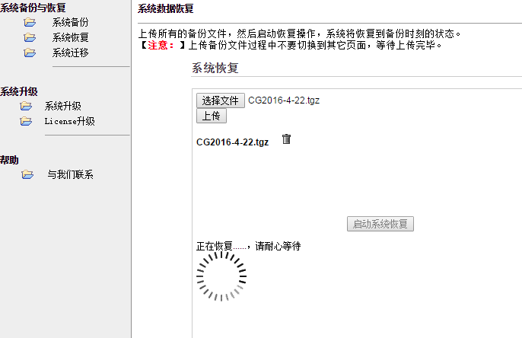
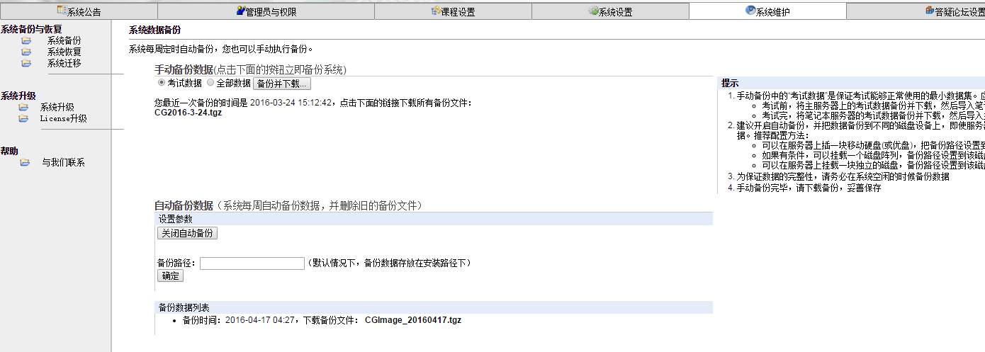
CourseGrading质量
  可维护性！数据的可靠性
  手动备份，主要应用场景：
    将系统数据从服务器→便携式“服务器”
  自动备份，主要应用场景：
    每周自动在指定存储设备上备份数据
通过浏览器备份数据
自定义自动快照策略，保障数据可靠性
Notes:
运维工具 简化数据备份复杂性
即使是服务器，出现故障后，立即恢复系统。

Slide 45
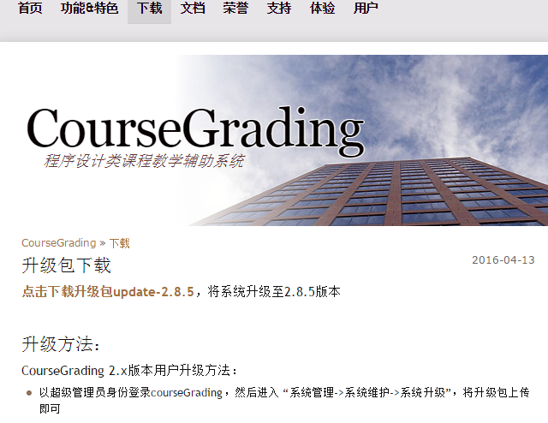
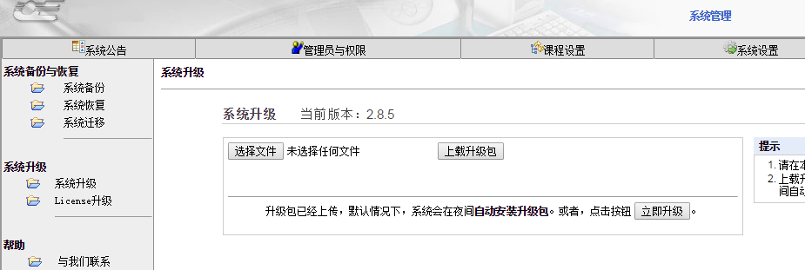
CourseGrading质量
可维护性！系统升级的便捷性

Slide 46
程序设计类课程改革历程
程序设计
CourseGrading@北航
应用
与CourseGrading共同发展
题库建设
定位
辅助平台建设CourseGrading
理念
特色
平台的质量
数据结构与算法
两课融合
未来规划

Slide 47
CourseGrading@北航
应用：
  《高级语言程序设计》
  《数据结构与算法》
  《数据结构与程序设计基础》
  《算法设计与分析》
  《并行程序设计》
  研究生复试
  编译技术
  软件工程
  ……
从作业到考试全部在线
作业在线
纸质考试

Slide 48
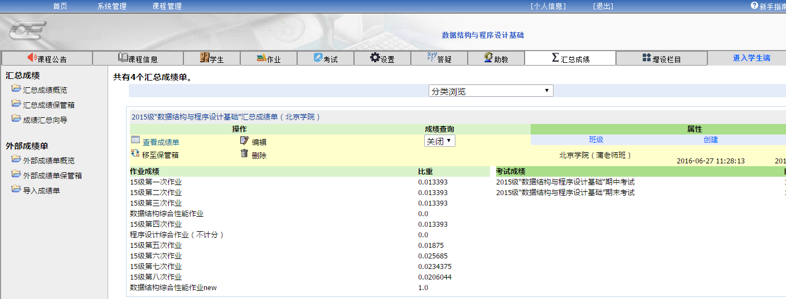
CourseGrading@北航
数据结构与程序设计基础
  作业（20分）：8次作业（15分）+ 1次性能测试作业（5分）
  考试（80分）：期中考试（30分）+ 期末考试（50分）

Slide 49
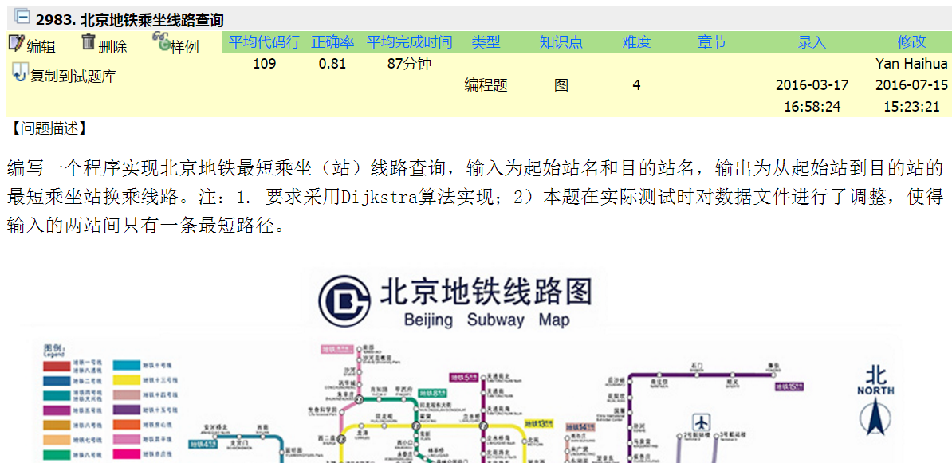
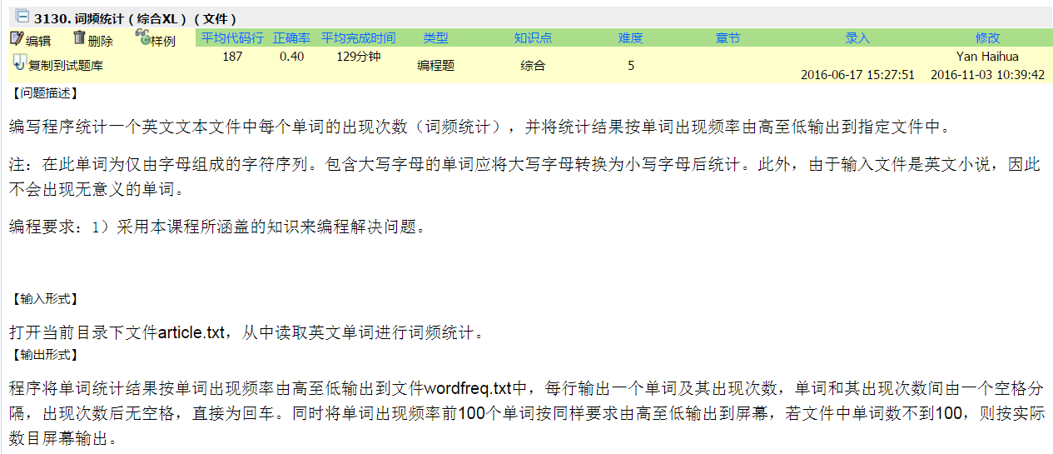
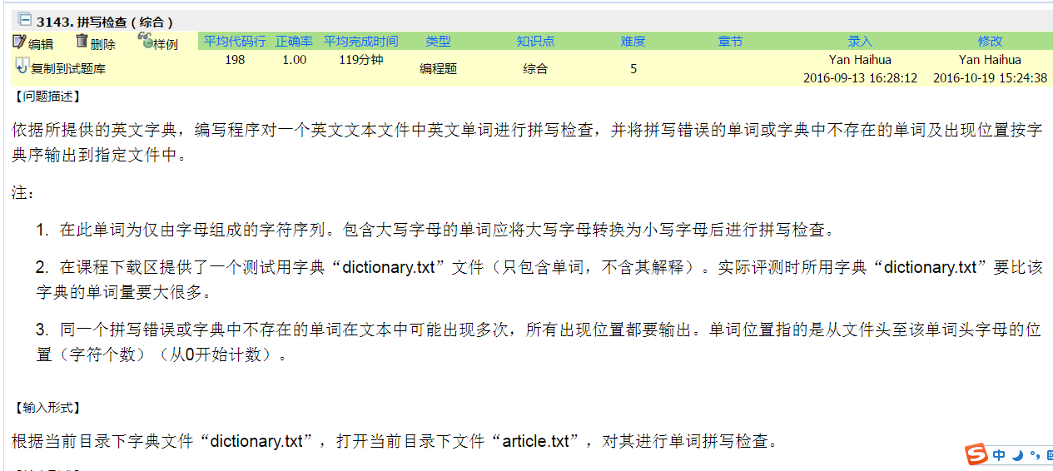
CourseGrading@北航
高质量的练习题目
面向工程应用
实际问题
大数据
北京地铁换乘查询
词频统计
拼写检查
Notes:
1.活学活用
2.

Slide 50
程序设计类课程改革历程
程序设计
CourseGrading@北航
应用
与CourseGrading共同发展
题库建设
定位
辅助平台建设CourseGrading
理念
特色
平台的质量
数据结构与算法
两课融合
未来规划

Slide 51
CourseGrading的定位
1.0
OJ
2.0
OJ+课程管理
3.0
平台化
Notes:
在线评测系统的发展

Slide 52
CourseGrading的定位
平台化：一站式、全过程教学（非竞赛训练）支持
  以程序设计类课程为主，逐步解决更多类课程的痛点
程序设计类课程
程序设计
数据结构与算法
计算思维导论
计算机硬件类在线实验
计算机网络
FPGA硬件
移动与嵌入式计算
毕业设计
开题
论文
周报
MOOC/SPOC/AI
在线考试
在线作业
在线答疑
学生管理
成绩管理
助教权限管理
课件管理
抄袭检测
栏目定制
课程管理平台
多课程管理
教师权限管理
系统备份
系统升级
系统迁移
系统性能
系统外观
系统管理与运维
Notes:
不仅仅支持一类课程的全过程教学，逐步将更多的课程纳入到平台上来。让学生四年能够一站式学习。

Slide 53

CourseGrading的定位
平台化，开放架构，共建共享
  汇聚大量的数据，为大数据分析创造条件
  构建以微服务作为基础架构的插件机制(类似facebook应用)
跨语言
跨地域
松耦合
Notes:
不重复造轮子、持续健康发展，高校教师以此为基础，开发面向实际需求的应用系统
以微架构隔离问题组件（避免Moodle的紧耦合问题）

Slide 54



CourseGrading的定位
混合云：私有云 + 公有云
共建
共享
共赢
cjudge.net
发布服务
应用集市
发布服务
A学校
B学校
集群并行程序评测
硬件在线实验
本地CourseGrading

Slide 55

与CourseGrading共同发展
您的参与是CourseGrading发展的动力！
北京航空航天大学
国防科学技术大学
上海大学计算中心
北京交通大学计算机与信息技术学院
北方工业大学
南通大学
北京邮电大学
北京化工大学信息工程学院计算机系
中国传媒大学南广学院
北京电子科技学院
首都经济贸易大学
解放军理工大学
武汉科技大学城市学院
内蒙古师范大学计算机与信息工程学院
福建省龙岩学院
黑龙江八一农垦大学计算机系
安庆师范学院
河北省华北科技学院计算机系
杭州电子科技大学
华北科技学院
黑龙江工程学院
北京信息科技大学计算中心
国家数字系统交换中心
淮海工学院计算机系
山东建筑大学
四川大学
沈阳航空航天大学计算机学院
广东药科大学
电子科技大学信息与软件工程学院
北京印刷学院
武汉理工大学
......

Slide 56


与CourseGrading共同发展
无期限的免费试用：www.cjudge.net
北航参观访问或者联合开发请联系：
  邮箱：zch@buaa.edu.cn
  微信：
加入CourseGrading QQ用户群：
  214085215

